Slide 1
Krita für Anfänger
Tools & Tipps für das digitale Zeichnen

Slide 2
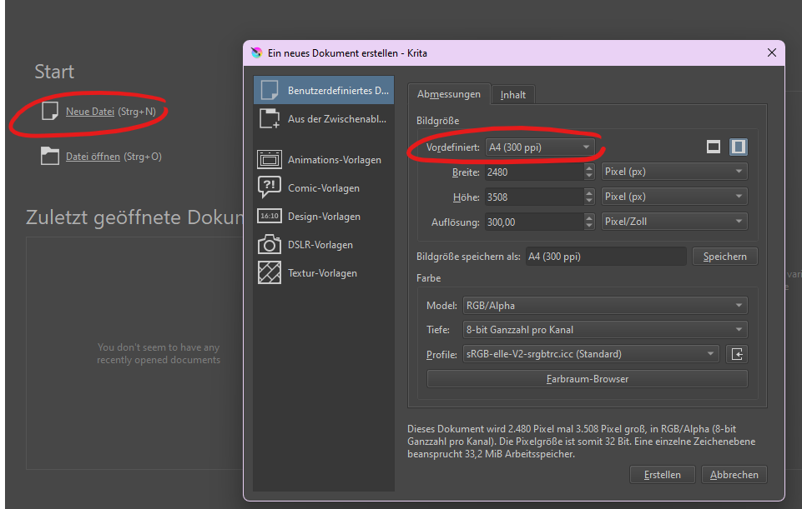
Wie richte ich meine Leinwand ein?
Was wollt ihr zeichnen?
Vordefinierte Bildgrößen sind auch ok
Achtet auf die Pixelgröße
~2000-4000 Pixel ist okay!
~ 300 dpi
Notes:
Was wollt ihr zeichnen?
Hoch- oder Querformat?
Texturen wären quadratisch
Lieber zu groß als zu klein!

Slide 3
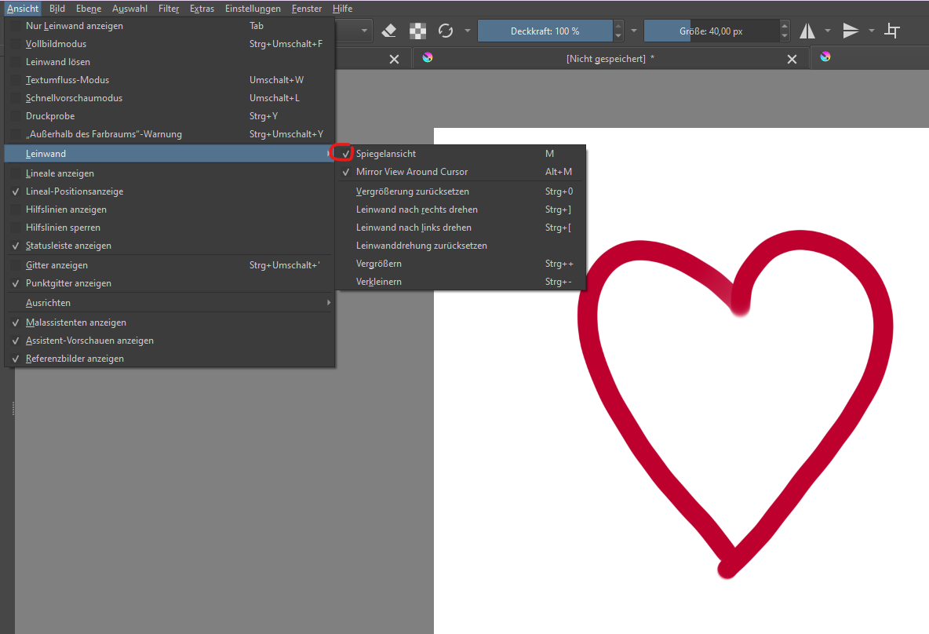
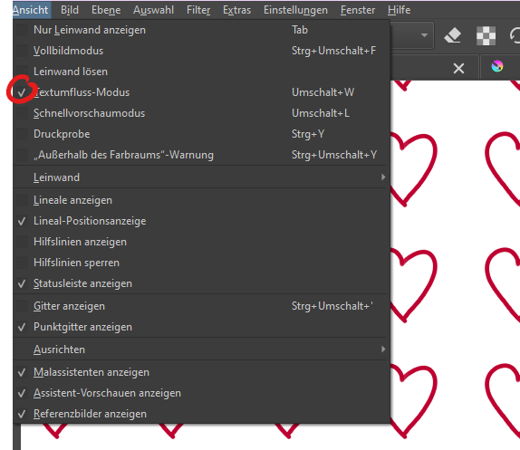
Passende Ansicht
Spiegelansicht um das Bild gespiegelt zu sehen
Falls ihr eine Textur zeichnet:
Textumfluss-Modus!
Notes:
Sonst gibt es noch den Vollbildmodus, falls ihr mehr Platz auf euren Bildschirm braucht

Slide 4
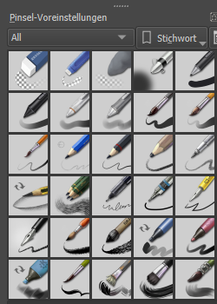
Pinsel
Pinsel haben verschiedene Eigenschaften, z.B. Malen, verwischen, Öl, Wasserfarben, Pixel, etc.
Farbe des Pinsels ändern
Farbmodus des Pinsels wechseln (z.B. Multiplizieren)
Deckkraft und Größe des Pinsels ändern

Slide 5
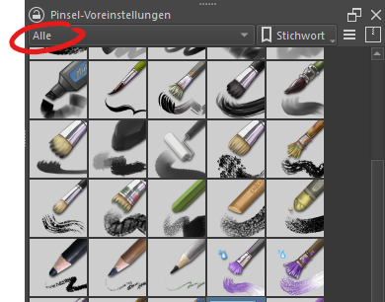
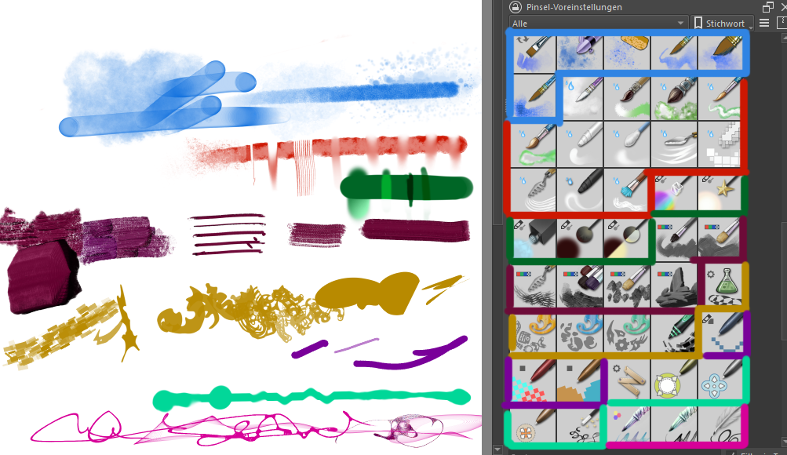
Pinsel Einstellungen
Pinsel Sortierung
Aquarell Pinsel
Farbe verwischen
Farben abändern (Pinsel haben versch. Farbmodi)
Traditionelle Pinsel
Abstrakte Formen
Pixel-Pinsel
Pinselstriche bewegen (Liquify-Tool)
Abstrakte Striche
…Und mehr!
Notes:
Etwas runterscrollen, um andere Pinsel zu kriegen

Slide 6
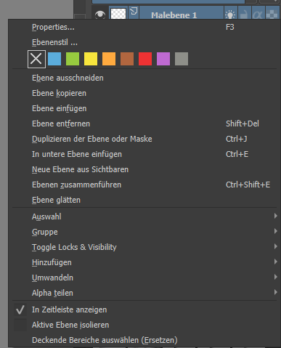
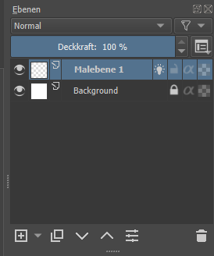
Ebenen
Ebenenmodus (Multiplizieren, Overlay, Normal, Color Dodge etc.)
Ebenendeckkraft
Ebene ausblenden
Ebene sperren
Ebene Alphasperre (Man kann auf dem malen, was nicht transparent ist)
Neue Ebene anlegen
1
2
Rechtsklick auf die Ebene gibt mehrere Optionen
Um Ebenen zusammenzufügen: In untere Ebene einfügen oder Ebenen zusammenführen
3
4
5
6

Slide 7
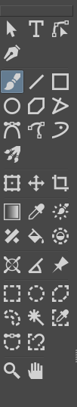
Werkzeuge
Vektorenwerkzeuge & Text
Pinsel & Formwerkzeuge (Vektor)
Objekt transformieren & Leinwand zuschneiden
Farbverlauf & Farbe/Muster füllen
Perspektiven Werzeug &Abstand Messen
Auswahlwerkzeuge
Navigation
1
Die Namen der Werkzeuge werden beim Drüber-Hovern angezeigt!
2
3
4
5
6
7

Slide 8
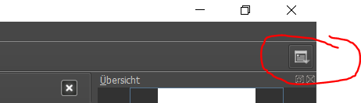
Animation
Um das Animations-UI zu sehen, geht auf den Reiter "Fenster" > "Arbeitsbereich" > "Animation" - oder ihr klickt rechts oben auf das Symbol für Arbeitsbereiche wie hier im Bild:
Hinweis: Hier könnt ihr auch selbst eingerichtete Arbeitsbereiche abspeichern
Ebenen vs. Frames:​
Ebenen dienen der Abtrennung von Elementen; sind frame-weise veränderlich (Inhalte bearbeiten oder löschen)
Frames sind ​die einzelnen Bilder einer Animation;

Slide 9
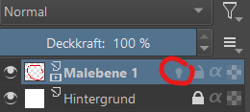
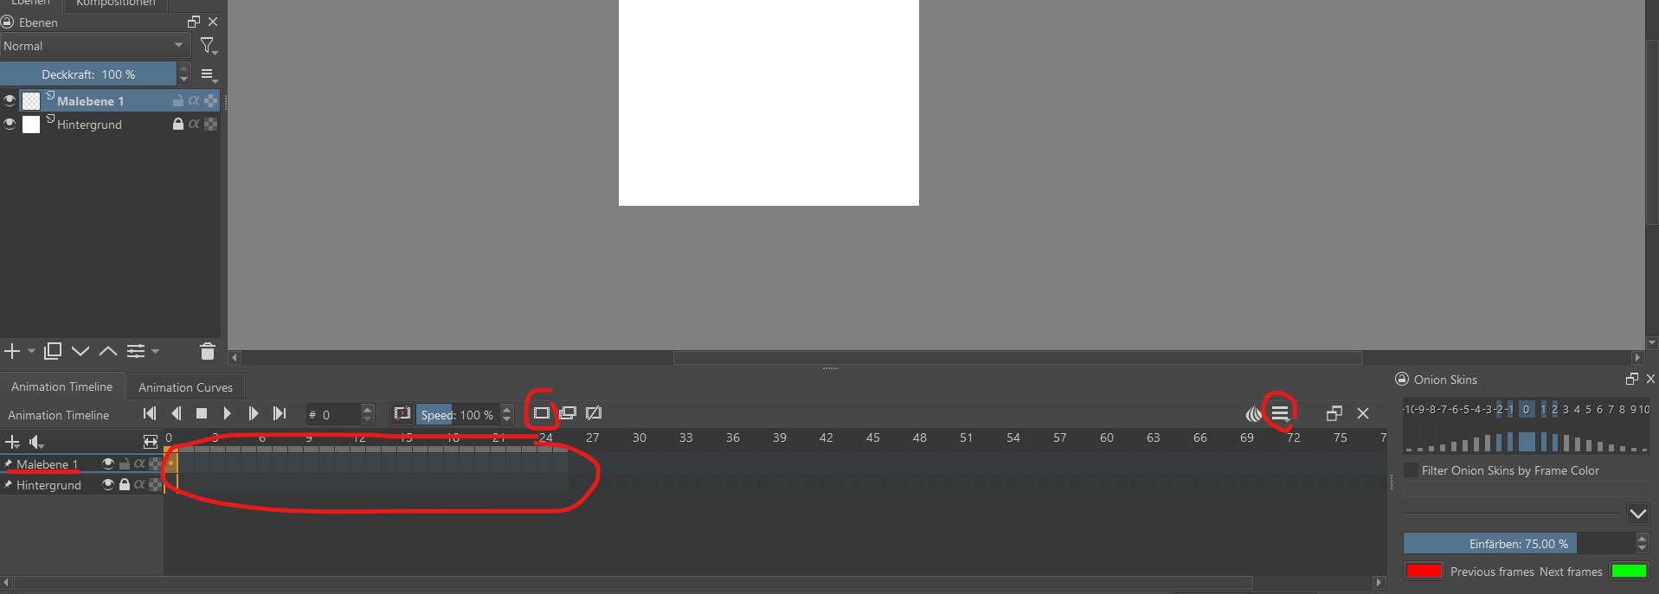
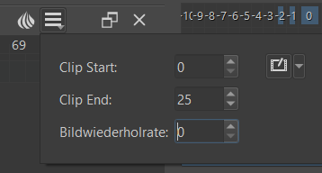
Animation
Um das Animations-UI zu sehen, geht auf Fenster > Arbeitsbereich > Animation
Jede Ebene wird als Animationsebene dargestellt (Sprich eine Animation ist auf einer Ebene)
Ebenen
Onion Skins anzeigen
Zeigt an, wie viele
Frames abgespielt werden
Zeigt an, wie schnell die Animation im Programm abgespielt wird (Vorsicht, die Animation kann in Unity plötzlich viel schneller sein!)
Gibt an, wie viele Frames pro Sekunde abgespielt werden (12 sind ok)
Neuen Leeren Frame erstellen
Ebenen
Frame-Timeline

Slide 10




Animation
Frame hinzufügen
Onion Skin ANzeigen
Rechtsklick auf frame und „Create Blank Frame“
Immer wenn das geklickt wird, kriegt Ihr ein leeres Blatt um neu zu zeichnen
ODER:
Aktiviert die Lampe neben der Timeline, um eure Zeichnung auf den vorherigen Frame zu sehen
ODER:

Slide 11

Pixelart
Das Bild sollte klein sein, z.B. 16*16 , 32*32, 64*64 oder 128*128 Pixel
Das Bild kann in Unity hochskaliert werden, damit es scharf aussieht
Pixel-Pinsel

Slide 12
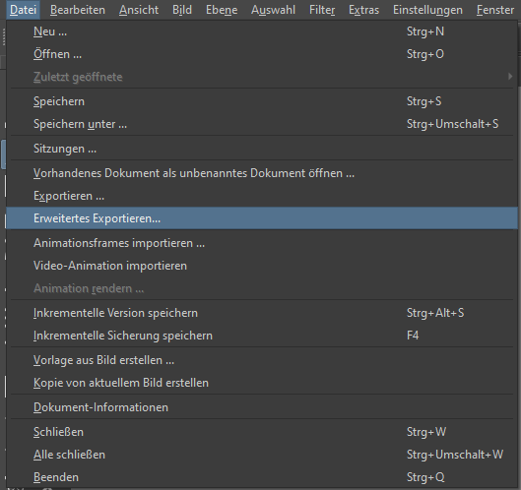
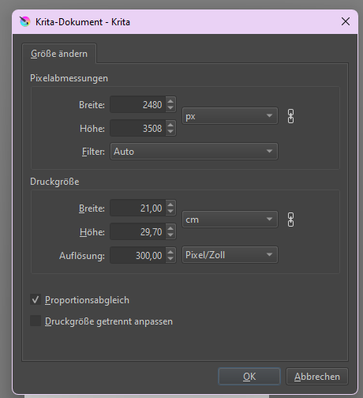
Wie exportiere ich mein Bild richtig?
Meist ist PNG die beste Wahl!
Unter "Erweitertes Exportieren" kann man danach noch die Größe des Exports anpassen (Meist will man es verkleinern)

Slide 13
Das war's! Jetzt geht es ans Zeichnen :)

